Slide 1

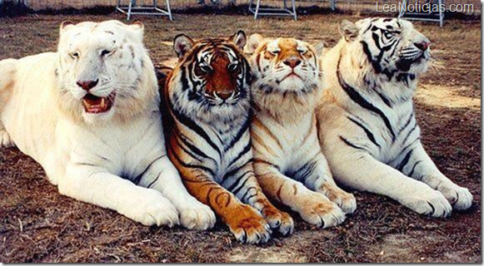
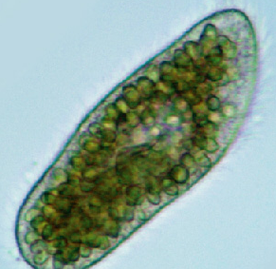
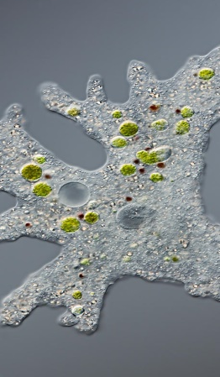
¿Por qué se parecen?
¿Por qué son diferentes?

Slide 2
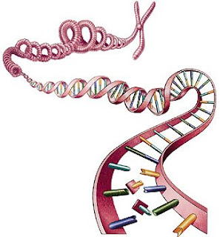
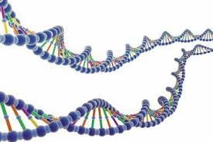
La UNIDAD en la DIVERSIDAD de la vida:
A.D.N.

Slide 3
VIDEOS
http://www.youtube.com/watch?feature=player_detailpage&v=3pK7tSoWzx4
http://www.dailymotion.com/video/xc2wq9_la-estructura-del-adn-watson-y-cric_school
http://www.youtube.com/watch?feature=player_detailpage&v=nje9i7CRkt8

Slide 4
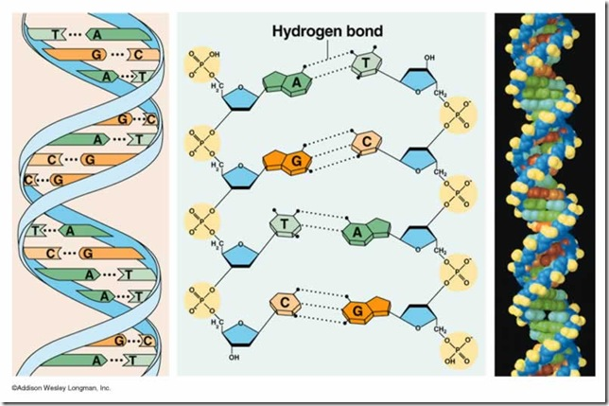
ESTRUCTURA del
ÁCIDO DESOXIRRIBONUCLEICO (A.D.N.)
El ADN es un POLÍMERO
Cada monómero de la molécula de ADN se llama NUCLEÓTIDO

Slide 5
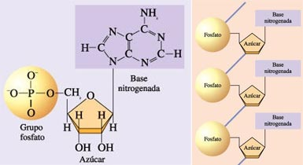
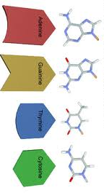
REPRESENTACIÓN DE UNA PORCIÓN DE UNA HEBRA DE ADN
NUCLEÓTIDO
ADENINA
SON
GUANINA
TIMINA
CITOSINA

Slide 6
COMPONENTES DE UN NUCLEÓTIDO de ADN:
BASE NITROGENADA
GRUPO
FOSFATO
GLÚCIDO de tipo PENTOSA :
DESOXIRRIBOSA

Slide 7
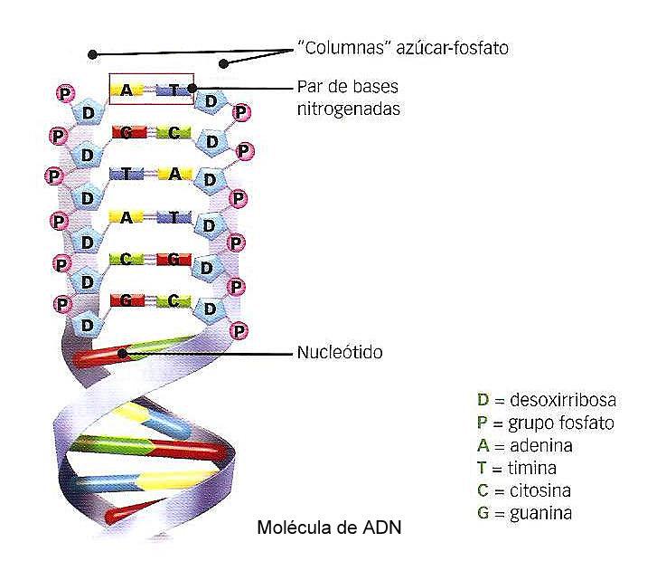
¿CÓMO SE DISPONEN LOS NUCLEÓTIDOS EN UNA MOLÉCULA DE ADN?
MODELO DE WATSON Y CRICK (1953)
DESOXIRRIBOSA
GRUPO FOSFATO
ADENINA
TIMINA
CITOSINA
GUANINA

Slide 8

EVALUEMOS LO APRENDIDO…
Si todo ADN se compone de nucleótidos, ¿en qué se diferencia el ADN de los diferentes organismos vivos?

